Slide 1
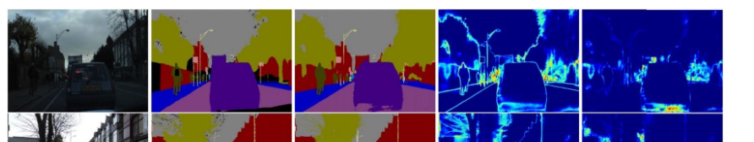
Segmentation
Model
Softmax
Entropy
(#classes, Height, Width)
(#classes, Height, Width)
(Height, Width)
클래스 방향의 총합=1이됨
즉, 확률 값을 가짐
픽셀 별 Entropy의 합 저장됨

Slide 2
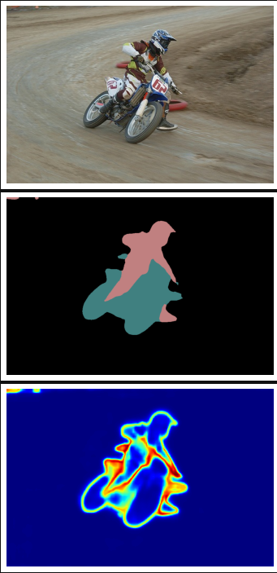
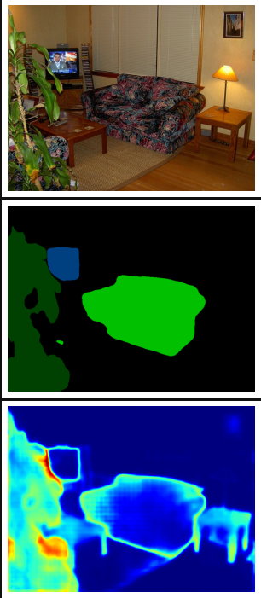
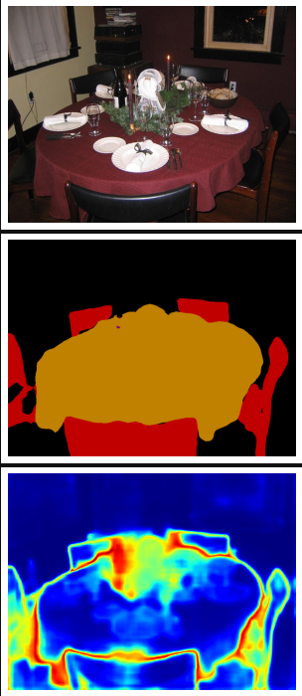
Entropy : 44362.49
Entropy : 140317.73
Entropy : 141552.5

